Slide 2
LİSELERDE BİLİM UYGULAMALARI:AKILLI TRAFİK VE YAPAY ZEKA SİSTEMLERİ

Slide 3
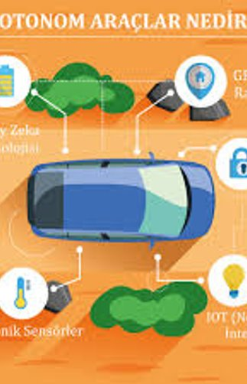
OTONOM ARAÇLAR VE TARİHSEL GELİŞİM

Slide 4
1920-1980 arasında, otomobil şirketleri ve üniversiteler otonom araçlar üzerine çalıştı. Öncü araştırmalar Japonya, ABD ve AB'de yapıldı. İlk radyo kontrollü sürücüsüz araç 1920'lerde geliştirildi. 1970'lerin sonlarında Japonya ve 1980'lerin başında Almanya'da Münih Bundeswehr Üniversitesi'nde çalışmalar yapıldı. 1985'te ABD'de Carnegie Mellon Üniversitesi Navlab projesini başlattı. 1990'lardan günümüze otonom araçlar üzerine kapsamlı araştırmalar yapıldı. İtalya'da 1996'da ARGO projesi başlatıldı. 2005'te Stanford Üniversitesi Stanley ve Junior projesini başlattı. Dünya çapında BMW, GM, Ford, Nissan gibi otomobil üreticileri otonom araç projeleri başlattı. AB Horizon 2020 programı kapsamında INRAMIX, CoEXist, Interact, Safe Trip gibi projeler finanse edildi.

Slide 5
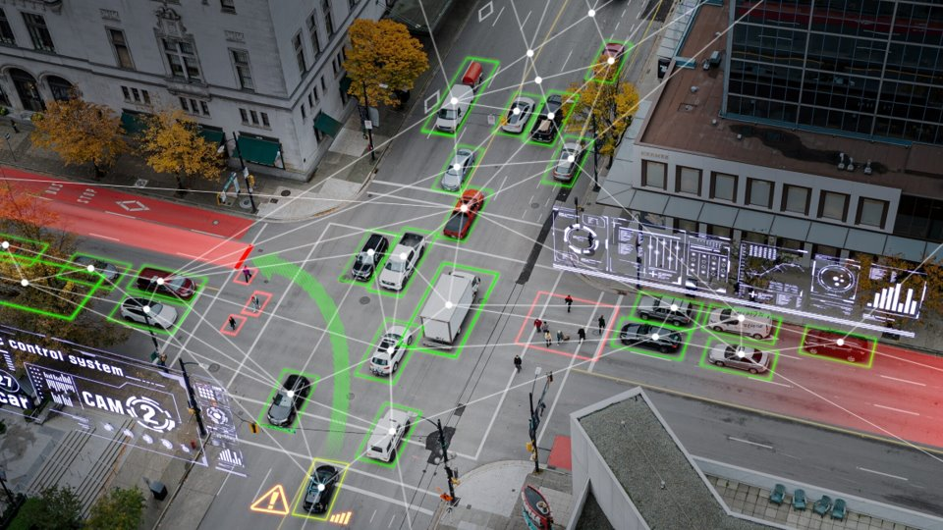
Avrupa Komisyonu 2018'de otonom hareketliliğin uygulanması hakkında bir bildiri yayınladı. AB, otonom araçları destekleyerek sürdürülebilir kentsel hareketliliği güçlendirmeyi hedefliyor. Ulusal düzeyde birçok AB ülkesi araştırma projeleri yürütüyor ve strateji belirliyor.

Slide 6
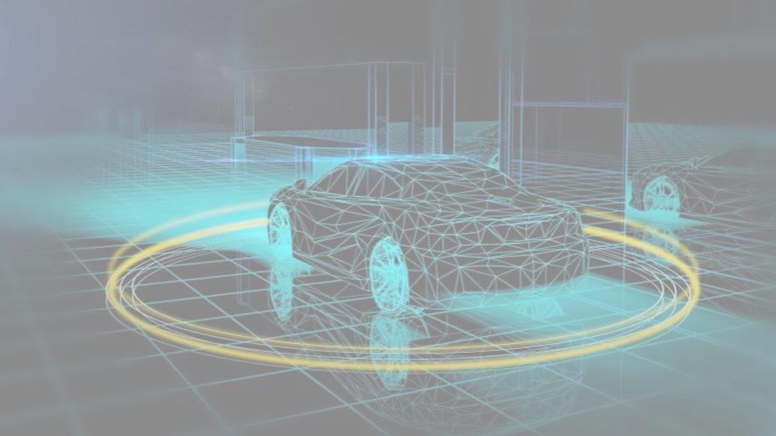
Otonom araçlar, akıllı şehir ekosisteminin bir parçası olarak görülüyor. Trafik sıkışıklığı, kaza ve kirlilik sorunlarına çözüm olarak öne çıkıyor. Google, Volvo, Tesla ve Daimler gibi şirketler otonom araçlar geliştiriyor. Güvenlik ve testler önem taşıyor.
Otonom araçların geliştirilmesinde trafik simülasyon programları kullanılıyor. Ülkeler, bu araçların trafikte yerini alması için regülasyonlar oluşturuyor

Slide 7
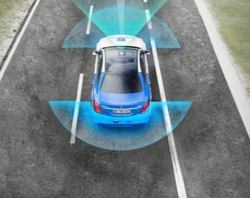
Otonom Araç Teknolojileri

Slide 8
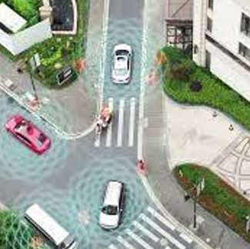
Son yıllarda otomobil endüstrisi, teknolojik yeniliklerle önemli bir dönüşüm geçirdi. Uyarlanabilir hız sabitleyiciler, park yardım sistemleri ve neredeyse insan müdahalesi olmadan sürüş yapabilen otonom araçlar gibi yeni teknolojiler, ulaşım sektöründe büyük bir değişim ve gelişme yarattı. Bu teknolojilerin yaygınlaşmasıyla birlikte, ulaşım ağında büyük ilerlemeler kaydedilmekte ve insanların günlük yaşamına büyük katkılar sağlamaktadır.

Slide 9
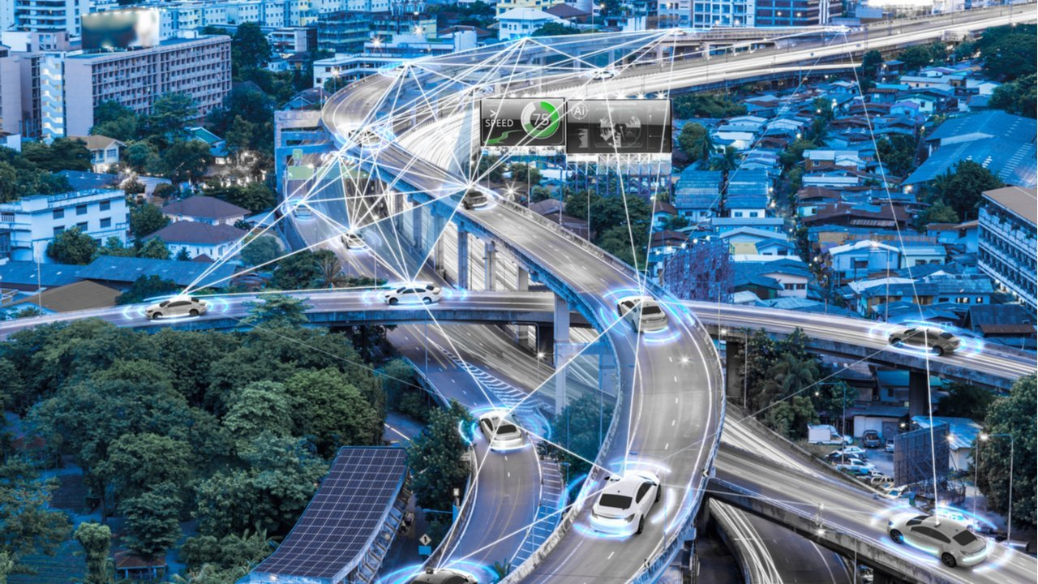
Günümüzde otomotiv endüstrisi, araçları çevrelerinden daha fazla haberdar etmek için çevresinden veri ileten ve alan bir sensör platformu haline getirmektedir. Sensörler aracılığıyla elde edilen veriler, trafik kazalarını azaltmak ve trafik verimliliğini artırmak gibi amaçlarla değerlendirilmektedir. Bu sensörler arasında konumlandırma sensörleri (GNSS alıcıları), kameralar, radar, LiDAR ve ultrasonik sensörler yer almaktadır.

Slide 10
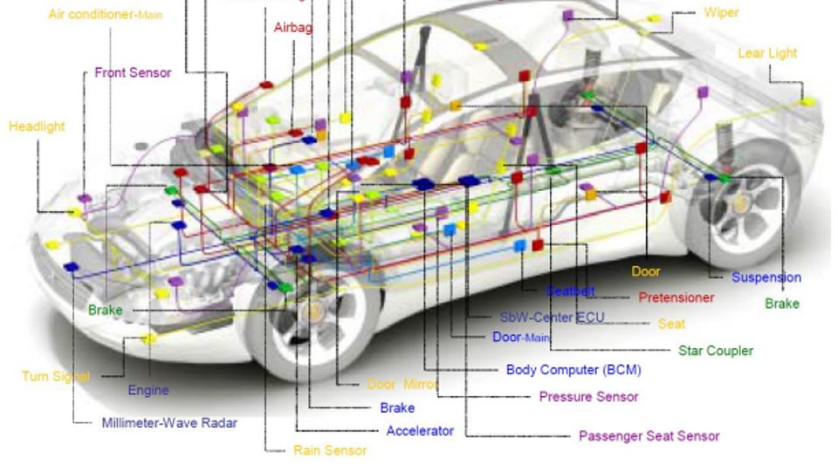
Otonom araçlar, sensör teknolojileri sayesinde çevrelerini daha iyi algılayabilir ve bu da onların verimlilik, mobilite ve güvenlik açısından istenilen seviyelere daha yakın olmalarını sağlar. Ayrıca, araç ağları ve iletişim teknolojileri de otonom araçların etkili bir şekilde çalışmasını sağlamak için önemlidir. Ancak, bu iletişim sistemleri aynı zamanda siber güvenlik risklerini de beraberinde getirebilir.

Slide 11
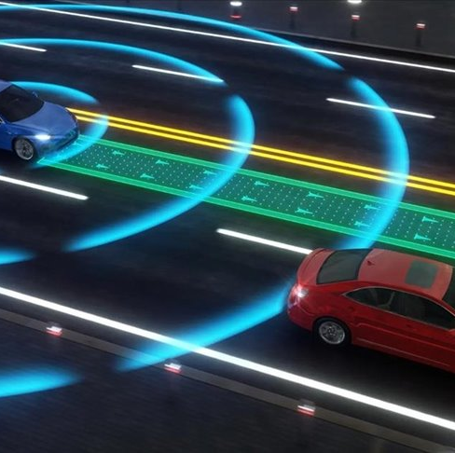
Otonom araçların hareket planlama ve karar alma süreçlerinde derin öğrenme yöntemleri büyük önem taşır. Bu yöntemler, otonom araçların çevrelerini daha iyi anlamasını ve hareket planlarını daha etkili bir şekilde oluşturmasını sağlar. Özellikle, radar veya kamera tabanlı görüntü verilerini işleyerek yapay zeka destekli kararlar alabilen otonom araçların geliştirilmesinde derin öğrenme tekniklerinin önemi giderek artmaktadır.

Slide 12
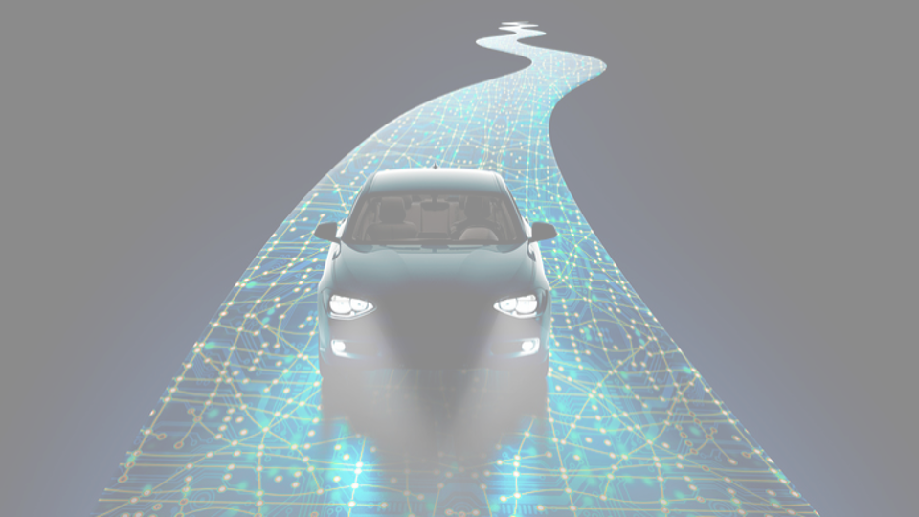
Otonom Sürüş Seviyeleri:

Slide 13
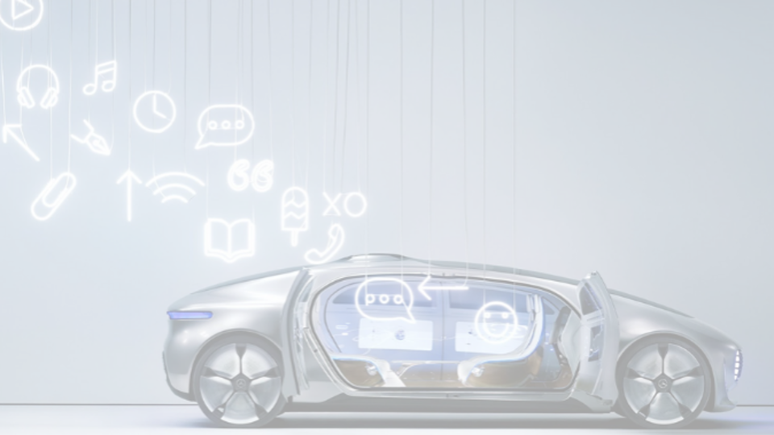
0: Otomasyon Yok
İnsan sürücü her şeyi yapar ve aracın kontrolünden sorumludur.
1: Sürücü Yardımı
İnsan sürücü, araçtaki otomatik sistemle işbirliği yaparak sürüş görevini gerçekleştirir. Otomatik sistem, bazı sürüş modlarında sürücüye yardımcı olabilir.
2: Kısmi Otomasyon
İnsan sürücü, araçtaki otomatik sistemle birlikte sürüş yapar. Sistem, belirli sürüş modlarında sürüş görevinin bir kısmını üstlenebilir.
3: Koşullu Otomasyon
Otomatik sistem, sürüş görevinin bir kısmını gerçekleştirebilir ve sürüş ortamını izleyebilir. Ancak, insan sürücü sistem talep ettiğinde kontrolü geri almalıdır.
4: Yüksek OtomasyonOtomatik sistem, sürüş görevini tamamen üstlenebilir ve sürüş ortamını izleyebilir. İnsan müdahalesi gerektirmez, ancak belirli koşullar altında çalışır.
5: Tam Otomasyon
Otomatik sistem, her türlü sürüş görevini ve koşulunu yönetebilir. İnsan sürücüye ihtiyaç duymaz.

Slide 14
DİNLEDİĞİNİZ İÇİN TEŞEKKÜR EDERİZ

